Slide 1

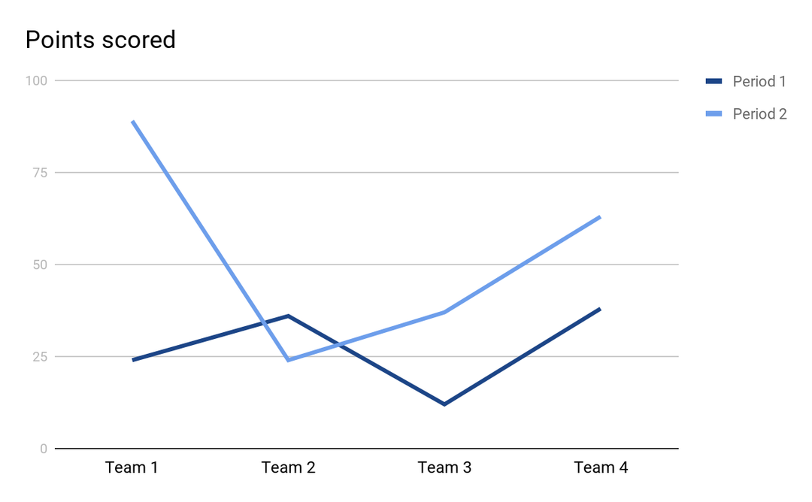
TÍTULO DO TRABALHO
AUTORES
ORIENTADOR
CO-ORIENTADOR
RESUMO
Salientar brevemente a importância da experiência como pesquisador, em que consistiu o objetivo central da pesquisa desenvolvida, explicitando sucintamente a metodologia e os resultados alcançados. Deve conter no máximo 500 caracteres, espaçamento simples, sem parágrafo e sem citações.
PALAVRAS-CHAVE: Use até 5 (cinco) palavras chave, separando-as por vírgula.
INTRODUÇÃO
Na introdução descrever o projeto de pesquisa e sua importância/relevância, evidenciando sua importância para a formação discente e para o público beneficiário, em termos quantitativos e qualitativos. Apresentar claramente o problema abordado durante o projeto e sua correlação com as áreas temáticas de pesquisa e inovação. Caracterizar o público-alvo beneficiário. Descrever os objetivos geral e específicos, os resultados esperados e antever os principais desafios ou dificuldades de execução.
METODOLOGIA
Nesta seção, o autor deve apresentar os referenciais teóricos utilizados para o desenvolvimento da pesquisa, descrevendo as teorias mencionadas de maneira a embasar o desenvolvimento do trabalho, trazendo a palavra dos autores que subsidiam a pesquisa.
RESULTADOS
CONCLUSÕES
Apresentar os resultados alcançados e/ou esperados, observando a articulação entre os objetivos propostos e o que foi efetivamente alcançado junto ao público beneficiário. Apontar, quando necessário, as eventuais dificuldades encontradas que limitaram o alcance dos resultados. Pode-se utilizar de imagens, gráficos, quadros ou tabelas.
Explicitar nas considerações finais os aspectos mais importantes alcançados pelo projeto e, se necessário, eventuais sugestões de melhoria para futuros projetos.
Figura 1: Nome da figura
Figura 2: Nome da figura
REFERÊNCIAS
Relacionar a bibliografia consultada e citada no artigo, conforme as normas da ABNT.

